Slide 1
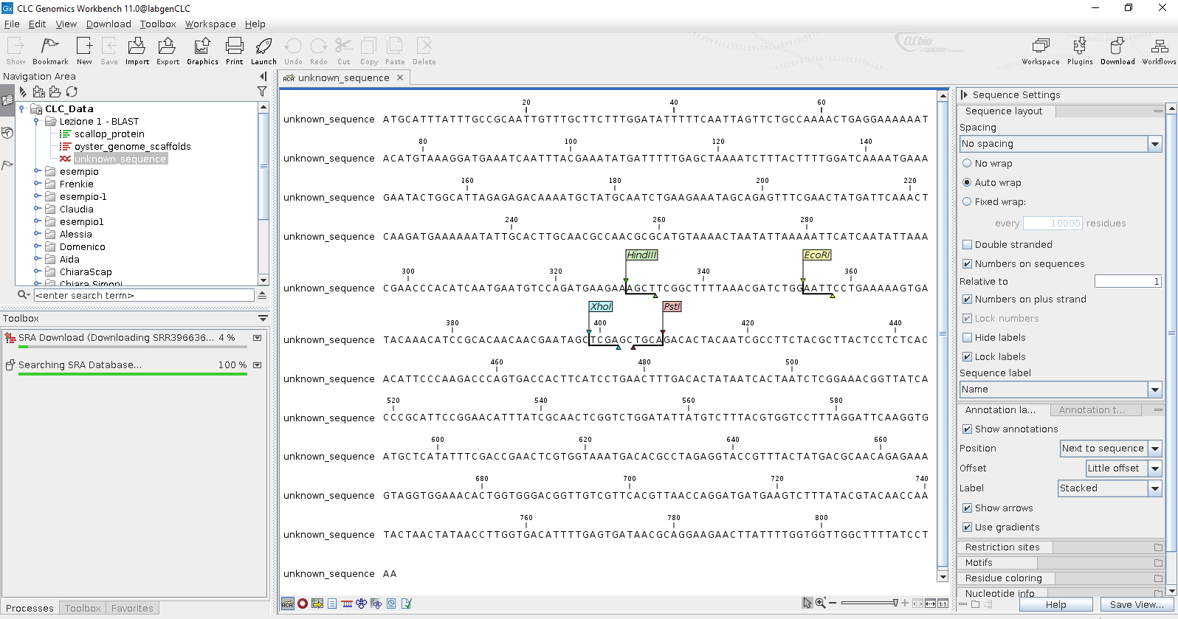
UTILIZZO DI BLAST PER ALCUNE SEMPLICI APPLICAZIONI IN STUDI GENOMICI
Come prima cosa diamo un’occhiata alla nostra sequenza di interesse, chiamata «unknown sequence»
Con un doppio click possiamo visualizzarla
Si tratta di una sequenza nucletidica lunga poco più di 800 nucleotidi, corrispondente ad un mRNA di ostrica la cui funzione è ignota

Slide 2
STEP 1: ANNOTAZIONE FUNZIONALE
Per capire quale può essere la funzione del mRNA ignoto potrebbe essere utile capire prima di tutto quale sia la proteina da esso codificata
Questo è possibile grazie ad il confronto con sequenze la cui funzione è nota che sono state precedentemente depositate in un database pubblicamente disponibile sul server dell’NCBI, un grande centro bioinformatico americano
Possiamo collegarci all’indirizzo https://blast.ncbi.nlm.nih.gov/Blast.cgi
Come prima cosa dobbiamo selezione il tipo di BLAST più appropriato, nel nostro caso BLASTx (la sequenza nucleotidica deve essere tradotta per essere confrontata con un database proteico)

Slide 3
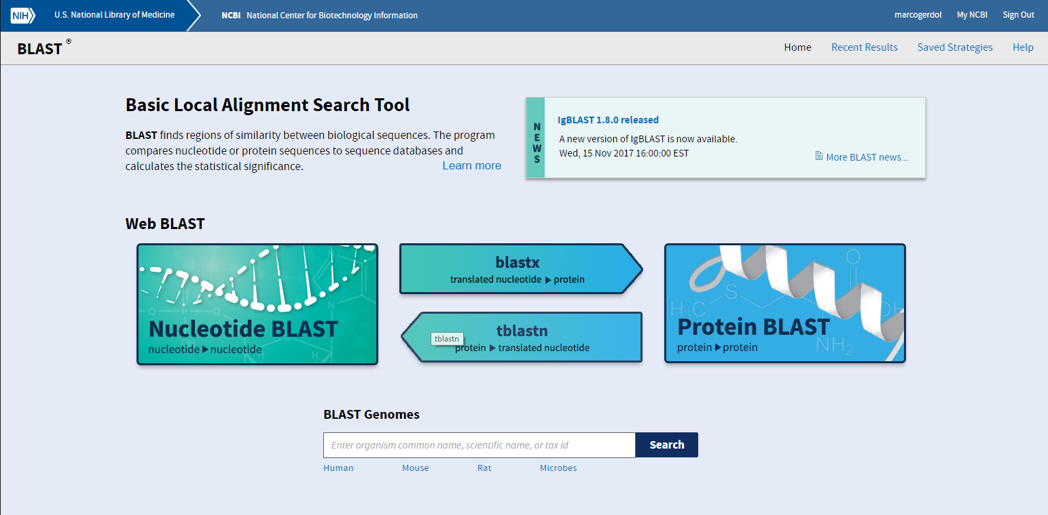

Slide 4
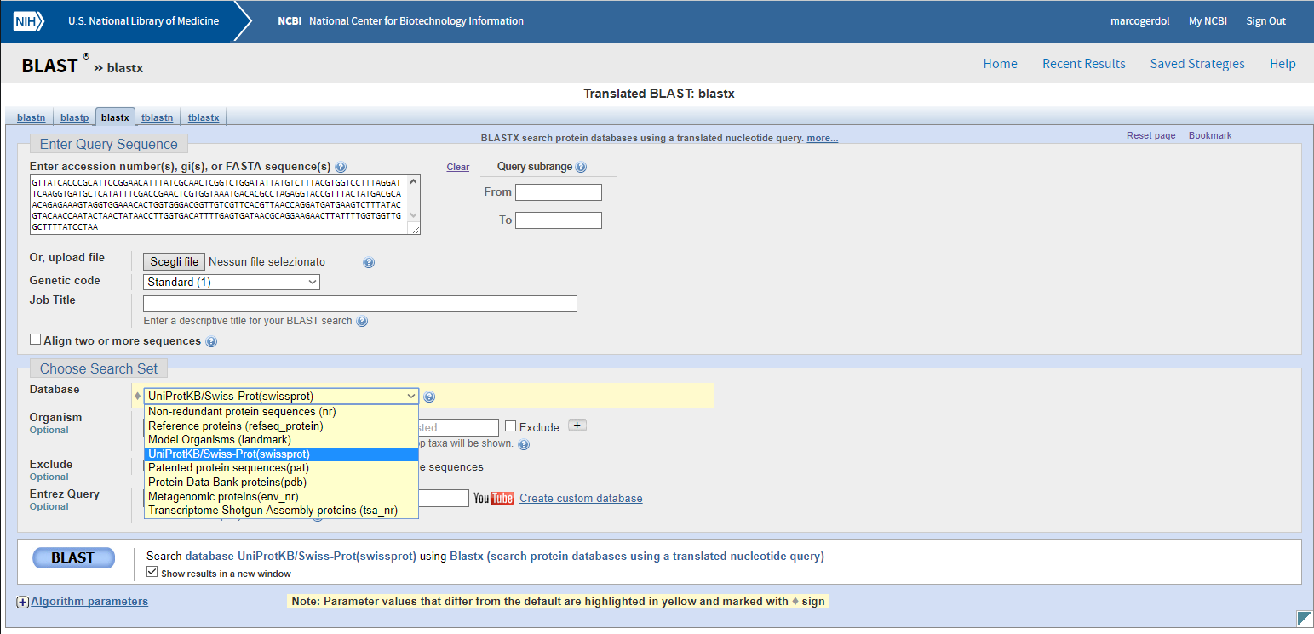
INCOLLIAMO LA SEQUENZA NUCLEOTIDICA NEL RIQUADRO
ASSICURIAMOCI DI SELEZIONARE DAL MENU’ A TENDINA IL DATABASE «UNIPROTKB» CHE CONTIENE SEQUENZE PROTEICHE LA CUI FUNZIONE E’STATA DETERMINATA SPERIMENTALMENTE E DI CUI CI POSSIAMO FIDARE
CLICCHIAMO SUL TASTO «BLAST» PER LANCIARE LA RICERCA

Slide 5
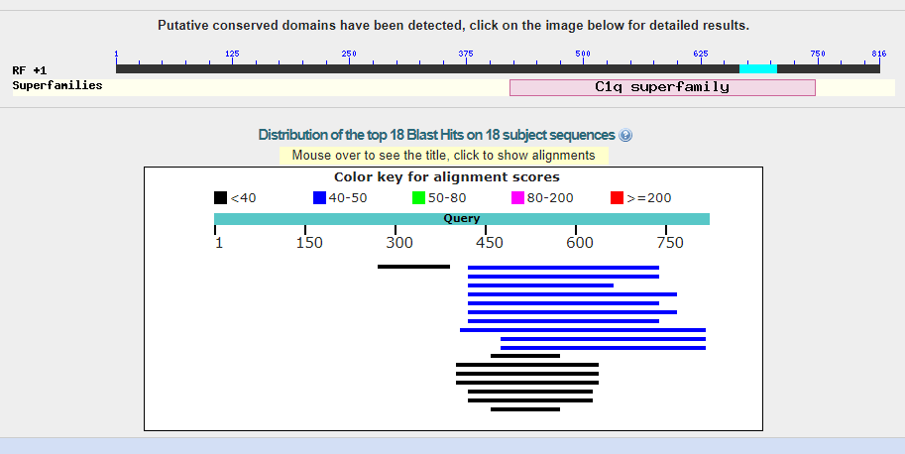
Nel giro di pochi secondi dovemmo ottenere i risultati, organizzati in tre sezioni
Una parte grafica con barre colorate
Una tabella con la lista dei risultati
Il detaglio degli allinementi ottenuti tra la sequenza query (input) e subject (quelle trovate nel database)
I risultati sono ordinati per e-value dal più significativo al meno significativo

Slide 6
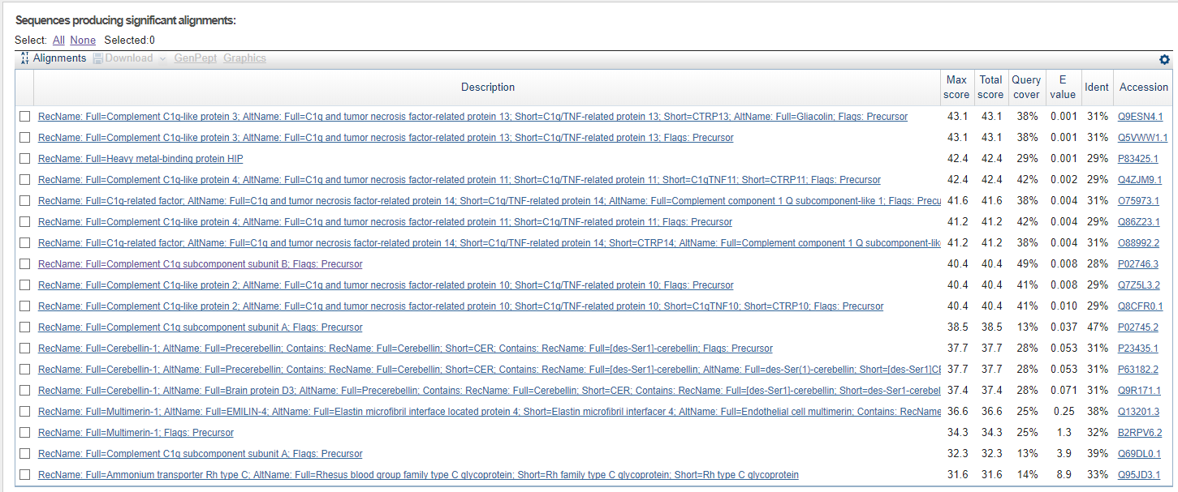
I risultati migliori hanno e-value = 0,001, non eccezionali (tenderebbero a zero in caso di elevatissima similarità), ma comunque significativi. L’identità tra query e subject si aggira attorno al 30% (questo perché probabilmente non ci sono sequenze di ostrica o altri molluschi depositate nel database che abbiamo consultato
Tutti i risultati sembrano ricondurre a proteine legate a «C1q and TNF-related proteins», chiara indicazione che anche il mRNA ignoto di ostrica con ogni probabilità codifica una proteina con una funzione simile, che potrò certamente studiare grazie a dati di letteratura

Slide 7
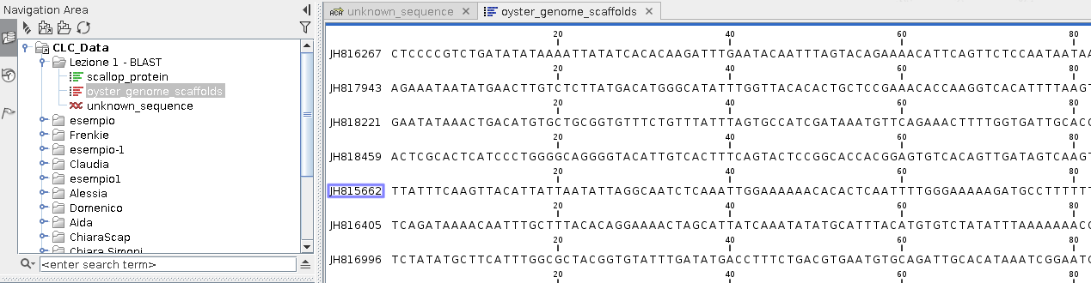
STEP 2: ANNOTAZIONE STRUTTURALE
La sequenza nucleotidica del mRNA può essere confrontata con il genoma di ostrica (se disponibile) per identificare su quale scaffold sia localizzato il gene che la codifica e da quanti esoni esso sia costituito
Clicchiamo sul file nominato «oyster genome scaffolds»: si tratta del genoma di ostrica, che potremo utilizzare come database per un BLAST locale (cioè con il CLC Genomics Workbench e non più online come prima).
Il genoma di ostrica consiste di 7659 scaffold identificate da un accession ID come evidenziato sotto, per una dimensione totale di circa 700 milioni di paia di basi

Slide 8
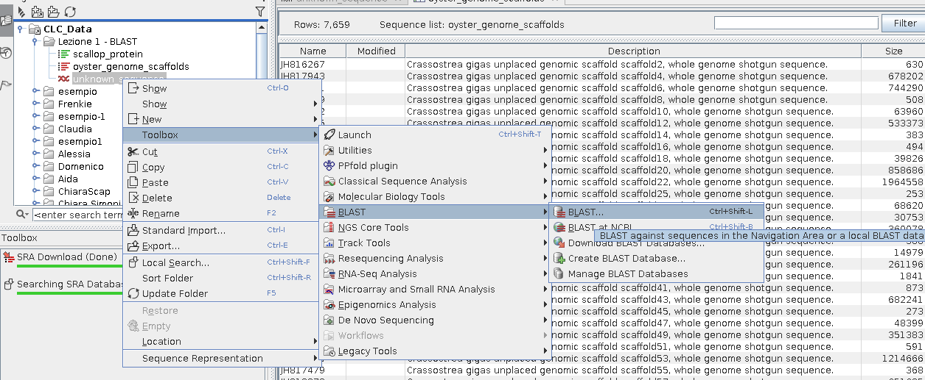
Selezioniamo la sequenza ignota con il tasto destro e lanciamo un BLAST selezionado Toolbox -> BLAST -> BLAST come mostrato sotto
Vogliamo confrontare la sequenza del mRNA con il genoma per trovare su quale scaffold è localizzato il gene e trovare la localizzazione precisa degli esoni

Slide 9
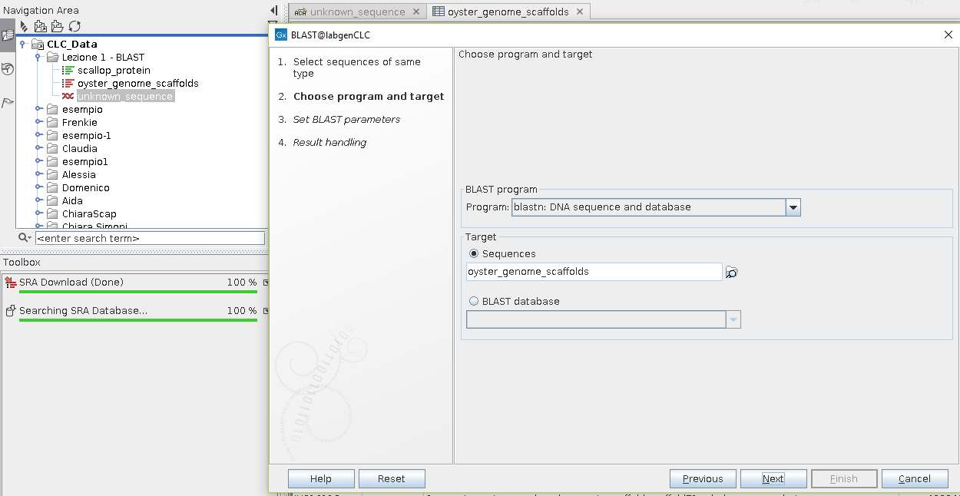
Dobbiamo selezionare BLASTn dal menù a tendina (confronto di sequenza nucleotidica contro database nucleotidico)
Inoltre bisogna selezionare il database «oyster_genome_scaffolds» sotto «target» cliccando sull’icona indicata dal circolo
FATTO QUESTO, CLICCHIAMO SU «NEXT»

Slide 10
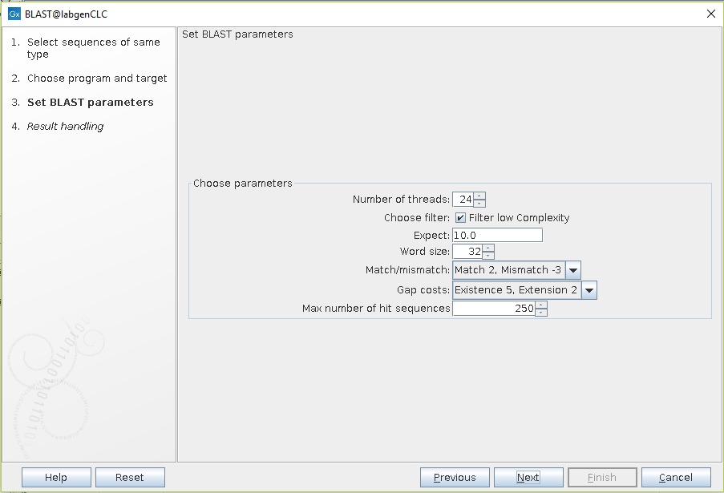
Lasciamo questi parametri (il cui significato è stato accennato brevemente a lezione) con i valori di default
Un word size = 32 andrà bene in questo caso perché stiamo cercando una sequenza che deve essere identica al mRNA, quindi ci basta una bassa sensibilità, ma questo ci aiuterà a rendere la ricerca molto veloce

Slide 11
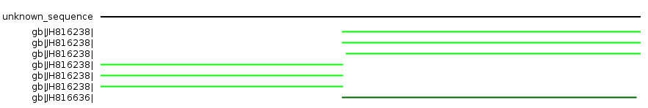

Osserviamo i risultati… la parte grafica è simile a quella che abbiamo visto online, anche se va dal verde chiaro (molto significativo) al nero (poco significativo)
Gli hit di BLAST sono divisi in due sezioni rispetto alla nostra sequenza ignota, probabile indicazione che l’mRNA è codificato da un gene con due esoni
Tutti gli hit altamente significativi sono localizzati sulla stessa scaffold (JH816238), che possiamo andare a recuperare dal file «oyster_genome_scaffold» effettuando una ricerca testuale
Come mai troviamo tre hit con la stessa significatività sia per l’esone 1 che per l’esone 2? Questa potrebbe essere un’indicazione che il nostro gene di interesse è presente in 3 copie identiche (geni paraloghi) sulla stessa scaffold
Andiamo a vedere il dettaglio dei risultati dall’output tabulare cliccando sul simbolo evidenziato a fianco

Slide 12
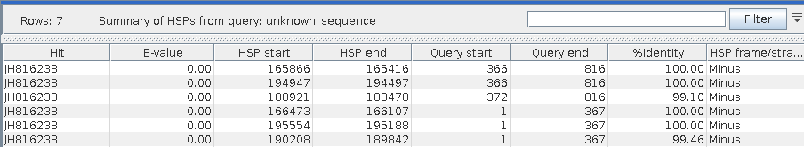
Per comodità sono mostrate soltanto alcune delle varie colonne che possono essere selezionate. Notiamo che:
Tutti gli hit positivi sono sullo strand Minus (ultima colonna), HSP = High Scoring Pairs, cioè la regione di hit trovata nella scaffold. Questo significa che tutti e tre i geni sono localizzati sullo strand reverse e che quindi dovranno essere annotati da destra verso sinistra.
Query start/end indicano la posizione di hit nel mRNA, HSP start/end la posizione dove inzia e finisce l’hit nella scaffold. Ovviamente posso supporre che l’esone 1 e 2 più vicini facciano parte dello stesso gene
Quindi il gene 1 comprenderà: esone 1 (166107-166473) + esone 2 (165416-165866)
Il gene due sarà distante circa 23 Kb ed inizierà in posizione 188478
Il terzo gene sarà più vicini al secondo (circa 4 Kb), iniziando in posizione 194497

Slide 13
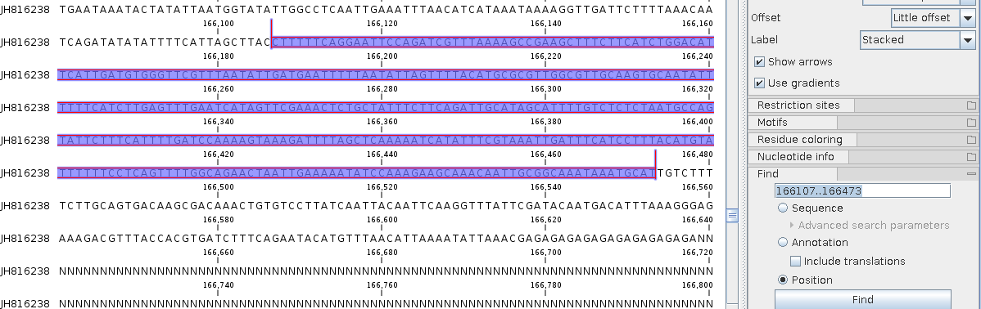
Posso aprire la sequenza della scaffold di interesse con un doppio click e annotare a mano i due esoni del gene 1, come mostrato sotto
Dal menù a destra cerchiamo «Find», quindi selezioniamo «position»
Scriviamo a mano le coordinate dell’esone 1 (166107 e 166473, cioè i nucleotidi inziali e finali di hit), attenzione a mettere prima il numero più basso
Clicchiamo si «Find» e la regione verrà automaticamente evidenziata

Slide 14
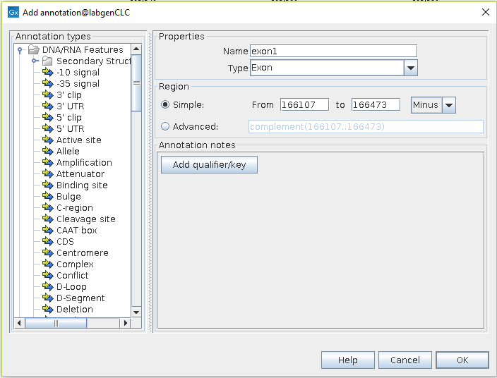
Clicchiamo sulla selezione con il tasto destro e selezioniamo «add annotation»
Dal menù a tendina su «Type» scegliamo exon
Come «name» indichiamo «exon1»
Ricordiamoci di selezionare «Minus per quanto riguarda lo strand!
Possiamo ripetere la stessa operazione per il secondo esone e, volendo, fare lo stesso per gli altri due geni. Allo stesso modo potremmo inserire le annotazioni degli introni o altri elementi di regolazione

Slide 15
STEP 3: ANALISI COMPARATA
Quanti geni codificanti proteine appartenenti a uesta famiglia sono presenti in un altro mollusco bivalve?
Verifichiamolo con un BLAST nella specie Mizuhopecten yessoensis
Questo ci permetterà di verificare, grossolanamente, anche quanto le due specie siano divergenti tra loro
Il proteoma completo di questa specie è contenuto nel file «scallop_protein», che potremo utilizzare come database per un altro BLAST locale, partendo dalla nostra sequenza ignota come query
Attenzione al tipo di BLAST in questo caso, perché la combinazione è tra query nucleotidica e database proteico, quindi ci servirà un BLASTx

Slide 16
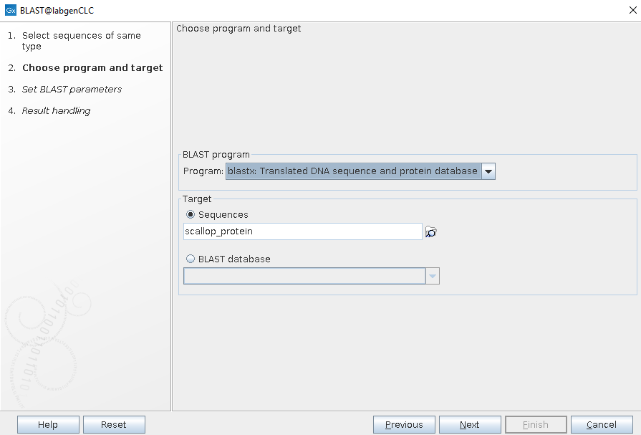
Questi i settings da selezionare…

Slide 17
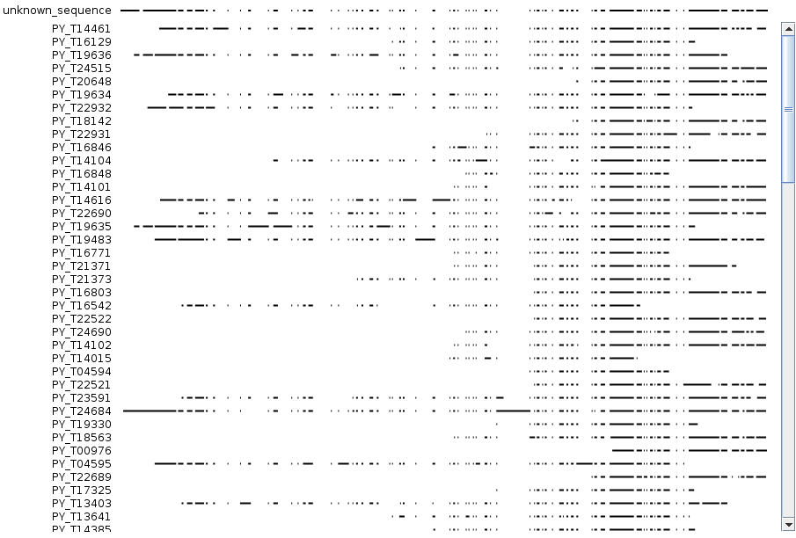
Questa volta i risultati sono moltissimi
Notate gli accession ID, tutti diversi
Questo significa che sono molte le proteine, tutte diverse, a trovare similarità con quella di ostrica
La famiglia di proteine C1q è pertanto multigenica in M. yessoensis
Ma andiamo a vedere nel dettaglio la tabella…

Slide 18
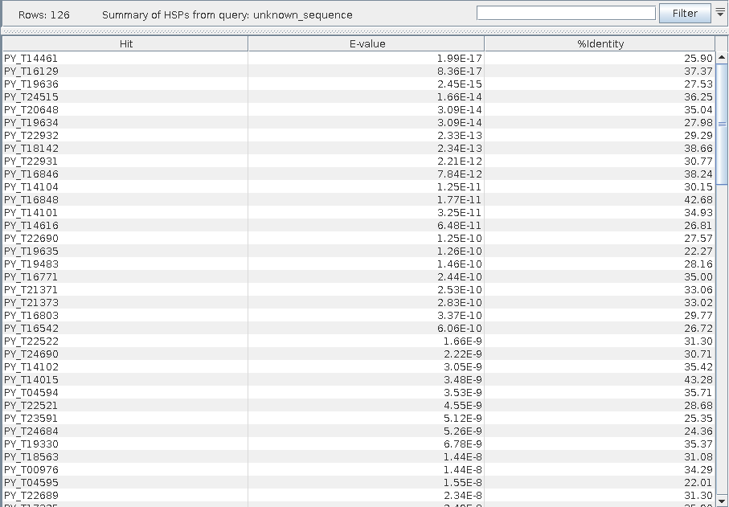
L’e-value migliore è 1.99°-17, certamente significativo ma comuqnue abbastanza lontano da zero
Interessante è la % di identità, che ci dice che la proteina di M. yessoensis che più assomiglia a quella di ostrica è identica soltanto per il 25,9%!
Possimo concludere che la distanza evolutiva tra le due specie sia considerevole, forse più di quanto ci aspettassimo

Slide 19
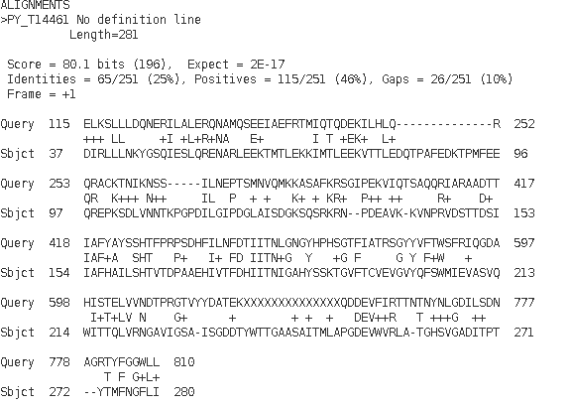
Nel dettaglio osservate l’allineamento tra le due proteine
Sebbene la similarità non sia particolarmente elevata, la lunghezza dell’allineamento è sufficiente per portare l’e-value a livelli di significatività piuttosto elevati
Ricordate che l’e-value dipende sia dalla similarità che dalla lunghezza dell’allineamento

Slide 20
STEP 4 – IDENTIFICAZIONE DI CONTAMINANTI
Prendiamo in esame il genoma di Escherichia coli che abbiamo assemblato de novo qualche lezione fa…
Ricordiamoci brevemente alcune sue caratteristiche, in particolare la mancanza di alcuni geni rispetto al genoma di riferimento, che avevamo verificato grazie all’assenza di read mappanti
Uno di questi era il gene pta: selezionando la regione genomica che comprende questo gene (file «pta_gene_region») ed utilizzandola come query per un’analisi BLASTn contro il genoma di riferimento, che risultati vi attendereste di ottenere?

Slide 21
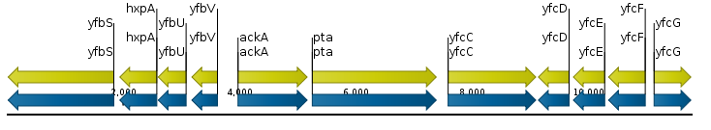
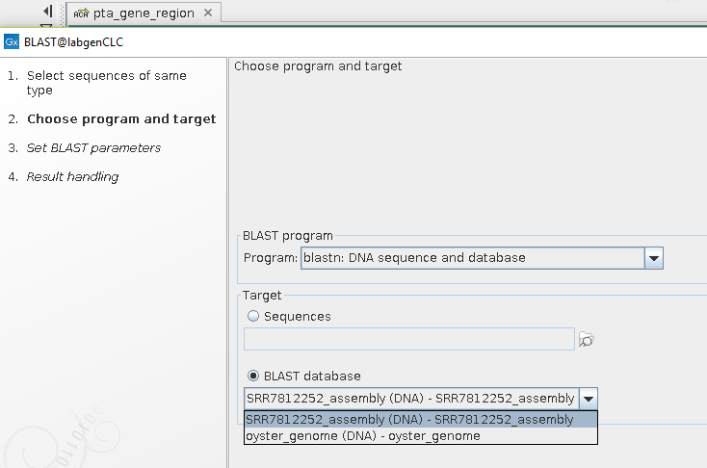
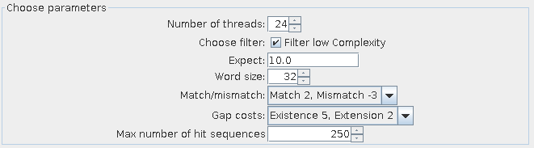
Quella mostrata sopra è la regione di interesse. Il gene pta è assente, ma i geni fiancheggianti (sia al 3’ che al 5’) sono presenti -> il BLAST dovrebbe darmi risultati positivi, con un «buco» in corrispondenza del gene pta
Lanciamo un BLASTn contro il genoma assemblato
Come mostrato di fianco, dobbiamo selezionare dal menu a tendina il database “SRR7812252_assembly” e assicuratevi che I parametric impostati siano identici a quelli mostrati sotto

Slide 22
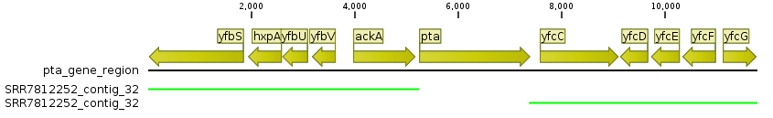
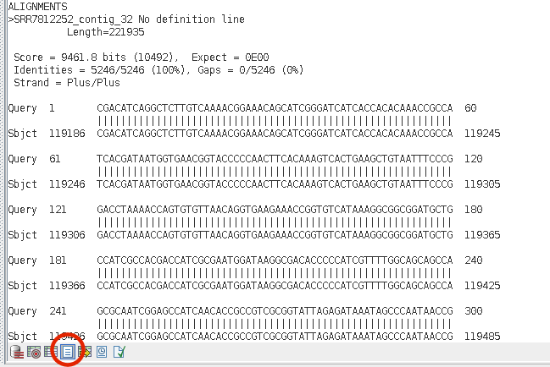
Ecco il risultato, che è esattamente identico alle nostre aspettative
Le barre verdi indicano le regioni dove è stata riscontrata similarità, e naturalmente questa è assente nella regione dove si trova il gene pta nel genoma dello strain di riferimento
Sulla sinistra è indicato il contig (tra quelli del genoma riassemblato) che corrisponde a questa regione genomica, il contig 32
Se fossi interessato ad un’ispezione dettagliata dei risultati del BLAST dovrei cliccare sul tasto per la visualizzazione testuale come mostrato a fianco

Slide 23
Ma cosa potrebbe indicare un caso contrario, ovvero un contig, o parte di un contig ottenuto nel nostro assemblaggio genomico de novo che no trova alcuna similarità con il genoma di riferimento?
Potrebbe naturalmente trattarsi di una regione genomica che comprende ulteriori geni che sono presenti solo nello strain batterico risequenziato, ma non in quello di riferimento… ovviamente pta non è un caso isolato
Ma forse c’è qualche altra ipotesi…
Prendiamo come esempio il contig 7 (file «SRR7812252_contig_7»)
Proviamo ad effettuare un BLASTn contro il nostro genoma di riferimento ed osserviamo il risultato

Slide 24
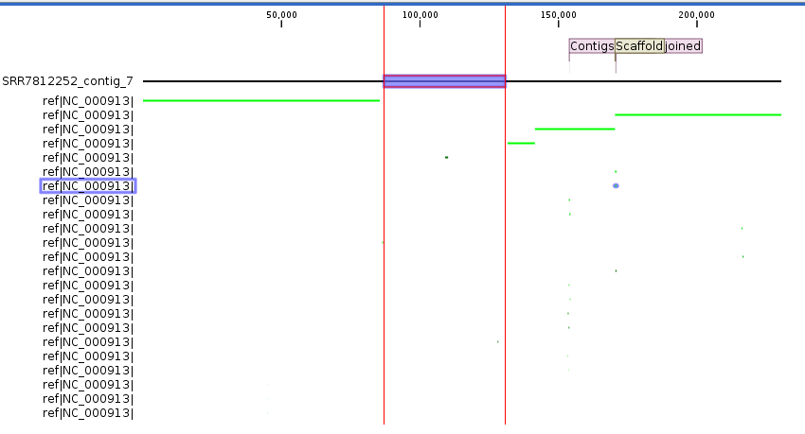
Notate la parte centrale di questo contig… non trova similarità contro il genoma di riferimento. Ma di che cosa si tratta? Selezioniamo una piccola parte casuale di questa regione e proviamo ad effettuare un BLASTx online per verificare quali proteine vi siano codificate. N.B. l’intera regione è molto lunga, fate attenzione a selezionarne solo una piccola porzione. Quali hit troviamo?
Non soffermiamoci soltanto ai primi risultati, ma scendiamo un po’ nella lista… troviamo qualcosa di insolito?

